Slide 1
Дети блокадного Ленинграда
Петрова С.А., кл. руков. 6 кл
МООУ санаторная школа-интернат № 6
2013 г.

Slide 2
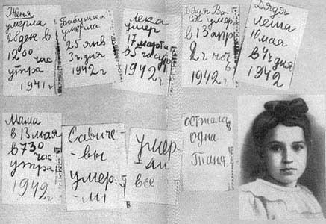
Дети блокадного Ленинграда

Slide 3
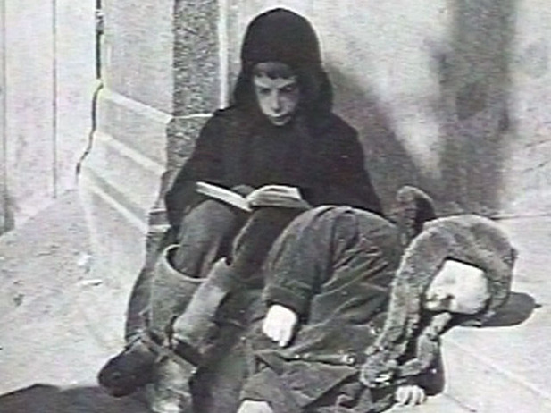
Дети блокадного Ленинграда

Slide 4
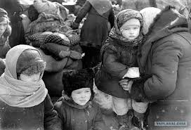
Дети блокадного Ленинграда

Slide 5
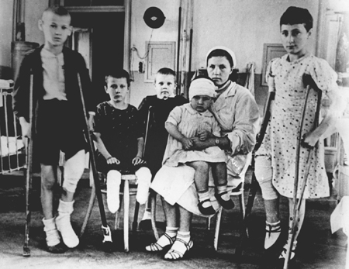
Дети блокадного Ленинграда

Slide 6
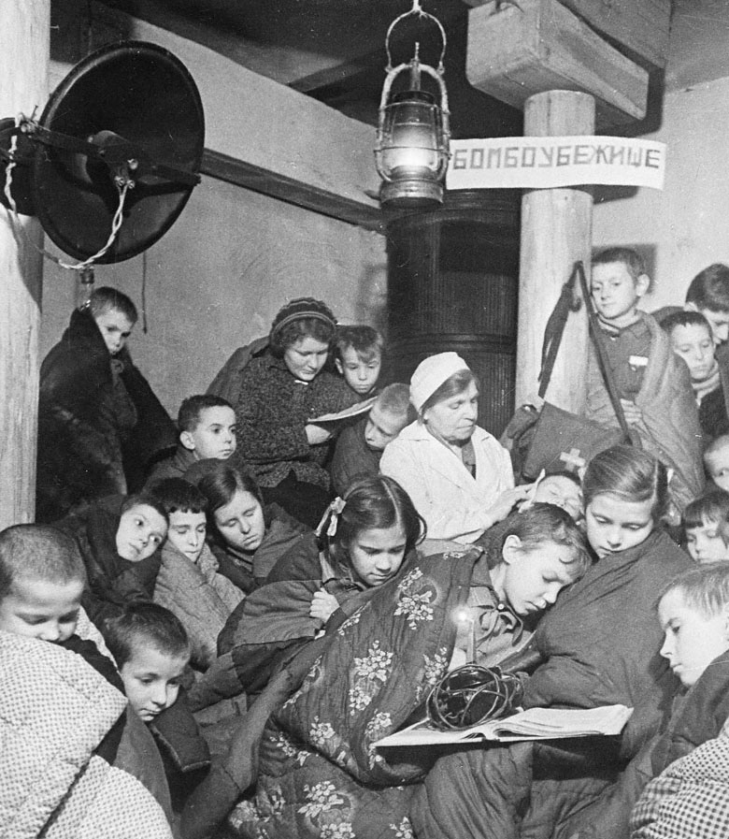
Дети блокадного Ленинграда

Slide 7
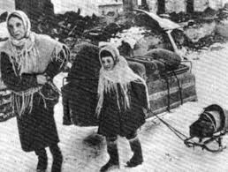
Дети блокадного Ленинграда

Slide 8
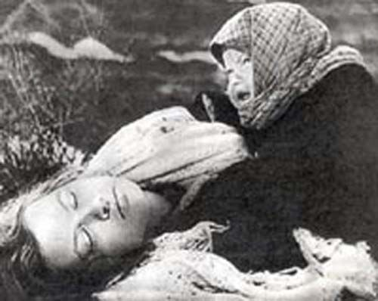
Дети блокадного Ленинграда

Slide 9
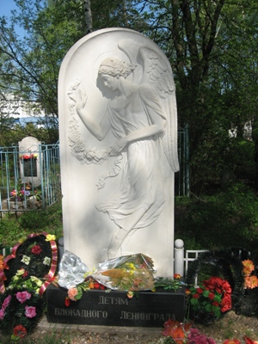
Памятник детям блокадного Ленинграда
Ярославль, Тверицкое кладбище
Дата создания – июнь 1998 года
Авторы проекта - скульптор Роза Сафаргалеева, член Союза художников, художник-дизайнер Лев Кожевников.

Slide 10
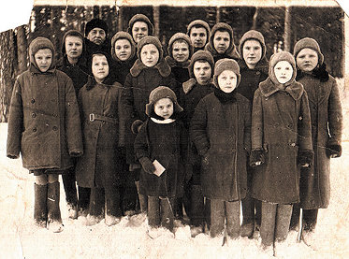
Воспитанники детского дома №3 Переславля Залесского.

